Slide 1
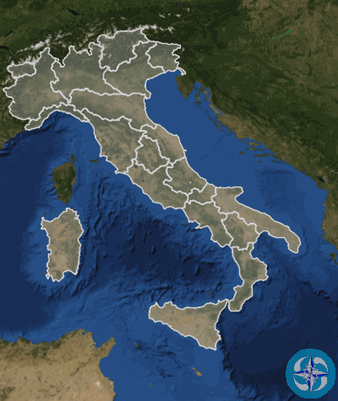
L’Italia
Uda 5
Laboratorio multimediale
Attività di geostoria in ambiente digitale per la verifica e il recupero delle competenze nel primo biennio della scuola secondaria superiore
1

Slide 2
Le competenze geostoriche
Uda 5
Il laboratorio che ti proponiamo presenta diverse attività che ti aiuteranno a costruire conoscenze e abilità relative in particolare a queste competenze:
conoscere, comprendere, confrontare informazioni relative all’Italia oggi e nell'antichità.
1.Conoscere, interpretare criticamente e usare gli strumenti della geografia (carte, metacarte, grafici, cartogrammi, rappresentazione di dati) e della storia (carte geostoriche, linee del tempo, rappresentazione di dati), sapendo operare con le strutture e le concettualizzazioni del pensiero spazio-temporale.
7.Scoprire e dare significato alla dimensione storica del mondo attuale a diverse scale di osservazione (spaziale, temporale, sociale) e comprendere la trama delle relazioni – geografiche, economiche, sociali, politiche, culturali– nella quale si è inseriti.
2. Conoscere le principali procedure del lavoro geografico e storiografico e i problemi della costruzione della conoscenza geostorica per individuarne le modalità di impiego nei testi geografici e storici (manuali, atlanti, saggi e semplici testi esperti, siti web).
8. Riconoscere e comprendere le strutture e i processi di trasformazione del mondo arcaico, antico e medievale, le specificità e le rotture in relazione a temi e nodi problematici (problematizzazioni) rilevanti rispetto al mondo attuale.
3. Padroneggiare le fondamentali procedure di lavoro storiografico e geografico: tematizzare, localizzare e considerare l'estensione, la direzione e la distribuzione territoriale di un fenomeno, scegliere e classificare fonti, produrre ed elaborare dati e informazioni, comunicare i risultati di ricerca.
9. Conoscere le principali caratteristiche e le reciproche interrelazioni dei fenomeni geografici, storici, sociali economici e culturali studiati, sapendoli comparare in prospettiva diacronica e sincronica.
4. Comprendere, riformulare e produrre semplici testi di tipo storiografico e geografico con particolare riferimento al carattere problematico e argomentativo della ricostruzione del passato. Impiegare le modalità comunicative appropriate, anche con l’uso delle nuove tecnologie.
10. Analizzare storicamente problemi ambientali e geografici e riconoscere l’importanza dei contesti spaziali nella ricostruzione delle civiltà del passato oggetto di studio.
5. Usare in modo autonomo testi geografici e storici (sia cartacei che digitali) per la conoscenza di fatti geografici e storici, padroneggiando consapevolmente strategie di studio e di rielaborazione delle informazioni.
11. Paragonare diverse interpretazioni di fatti o fenomeni geografici, storici, sociali, economici e culturali.
6.Conoscere caratteristiche e strutture ambientali e geografiche del mondo contemporaneo e delle diverse aree oggetto di studio, comparandole con quelle del mondo arcaico e antico, individuando continuità a cambiamenti.
12. Conoscere i beni culturali e comprenderli come elementi del patrimonio storico-culturale, riconoscendone i diversi usi nel tempo.
2

Slide 3
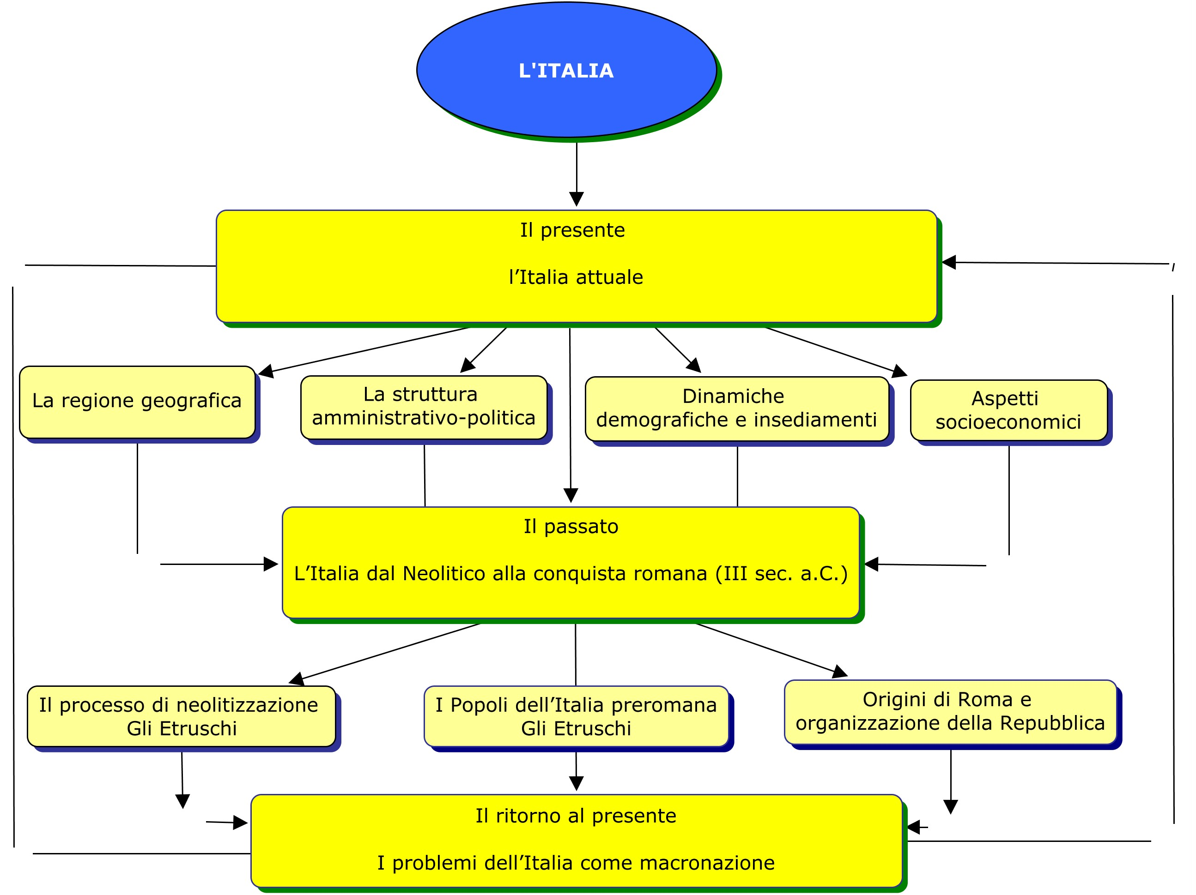
Uda 5
Dal presente al passato per
ritornare al presente: ecco
come faremo!
Titolo 4 (schema del percorso - mappa)
3

Slide 4
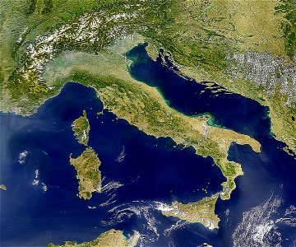
L’Italia: la regione geografica.
Uda 5
La conformazione fisica e i confini naturali
Quando si parla di regione geografica italiana, non si intende stato o nazione, ma un’area riconducibile a dei limiti naturali, segnati dallo spartiacque alpino e dal mare.
Competenza 1
Obiettivi:
- saper usare gli strumenti della geografia per operare con le strutture del pensiero spaziale
- leggere e comprendere testi sul web sul tema dell’identità nazionale
- riferire le caratteristiche di un fenomeno significativo attraverso una descrizione scritta.
La particolarità della regione geografica italiana è il risultato della varietà della configurazione territoriale che si incontra entro i suoi confini naturali.
Leggi la descrizione dell’area geografica italiana nella voce generale dell’enciclopedia Sapere.it
Apri Google Earth per avere una visualizzazione dal satellite degli ambienti caratteristici della regione geografica italiana.
Dirigi la tua ricerca verso i territori caratteristici della conformazione fisica.
Quali riesci a individuare sulla base delle conoscenze che hai ritrovato nella descrizione enciclopedica? Prova a schedarli, anche con l’aiuto dei compagni, nell’ambiente exploratree secondo questi indicatori: catene montuose- pianure – fiumi – mari – laghi – isole.
4

Slide 5
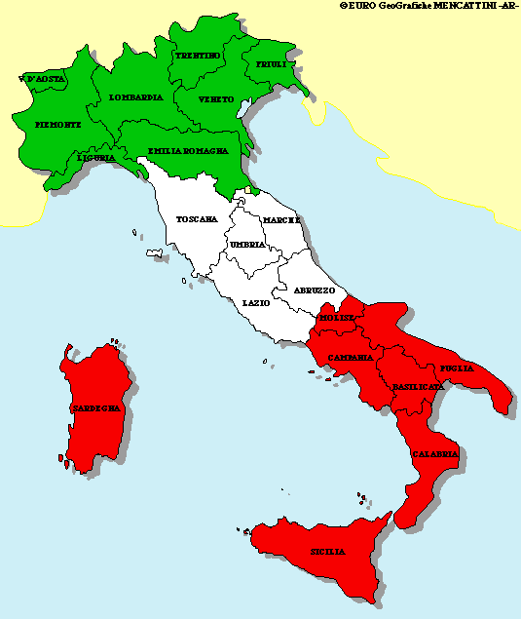
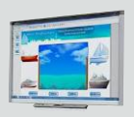
L’Italia politica di oggi.
Uda 5
I confini dello stato italiano
«Che il territorio sia necessario all'esistenza dello stato è cosa ovvia. Appunto perché non è possibile concepire uno stato senza territorio e senza confini …»
Competenza 1
Obiettivi:
- saper usare gli strumenti della geografia per operare con le strutture del pensiero spaziale
- leggere e comprendere testi sul web sul tema dell’identità nazionale
- riferire le caratteristiche di un fenomeno significativo attraverso una descrizione scritta.
Leggi questa affermazione di F. Ratzel, fondatore della Geografia Politica.
Leggi le definizioni «acque interne» e «acque territoriali (mediterraneo)»nel glossario di diritto del mare.
Apri la carta dell’Italia politica oggi .
Rispondi alla domanda:
quali territori non rientrano nei confini dello Stato italiano oggi?
Con la funzione penna rossa della Lim, traccia i confini dello stato italiano compresi quelli marittimi, indicando i paesi confinanti. Salva il tuo lavoro nominandolo: I confini dello Stato italiano attuale. Rispondi ora alla domanda: a quale cultura è legato il concetto di confine?
5

Slide 6
L’Italia: una macronazione.
Uda 5
Esiste l’Italia?
Competenza 11
Obiettivi:
- interpretare informazioni
- saper leggere e comprendere testi sul web sul tema dell’identità nazionale
- riferire le caratteristiche di un fenomeno significativo attraverso una spiegazione scritta.
Leggi l’articolo «Esiste l’Italia? Sì e no» di Paolo Coluzzi, esperto di viaggi, arte e cultura, che si interroga su ciò che nelle considerazioni comuni si generalizza quando ci si riferisce all’Italia.
Rispondi alle seguenti domande:
Perché l’Italia deve essere considerata una macronazione?
Per quale ragione la risposta alla domanda “Esiste ‘Italia?” è: sì e no?
Quali vantaggi di funzionamento può offrire uno stato multietnico come l’Italia?
Quale proposta fa Coluzzi per lottare contro l’“uniformizzazione” in atto in Italia?
Cosa si intende con l’ affermazione che «ogni nazione è un’ “invenzione”»?
6

Slide 7
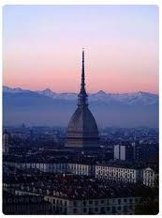
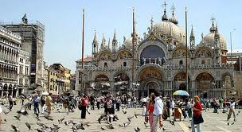
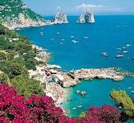
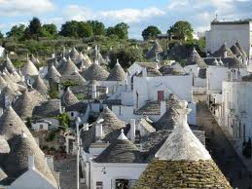
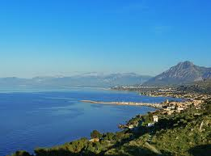
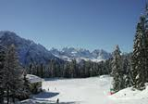
Cosa significa essere italiani?
Uda 5
Problematiche identitarie
Competenza 11
Obiettivi:
- interpretare informazioni
- saper leggere e comprendere testi sul web sul tema dell’identità nazionale
- riferire le caratteristiche di un fenomeno significativo attraverso una spiegazione scritta.
Leggi articolo di Ilvo Diamanti , sociologo e responsabile scientifico di Demos, un istituto di indagini statistiche , sull’identità italiana.
Rispondi alle seguenti domande:
Che caratteristiche ha il ‘federalismo all’italiana’ di cui scrive Diamanti?
Che si intende per “questione meridionale” e come è stata affrontata in questi ultimi anni?
Quale fenomeno, a partire dagli anni Novanta si è accentuato tra Nord e Sud?
Quali altre divisioni si sono allargate e perché?
A quali espedienti si sta ricorrendo, secondo Diamanti, per trovare un fondamento identitario italiano?
Ora discuti con i compagni «che cosa significa essere oggi italiani».
7

Slide 8
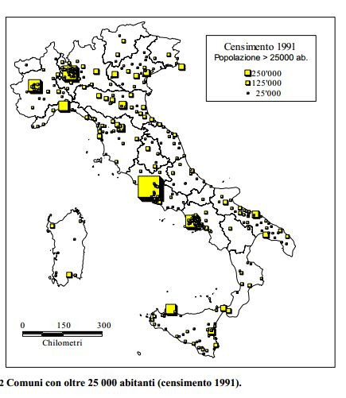
Geo-demografia degli italiani di oggi
Uda 5
I dati statistici
I dati delle rilevazioni demografiche vengono pubblicati dall’Istat e sono disponibili on line anche in serie storiche. l’Istat elabora i dati dei rilevamenti demografici e redige i Bilanci demografici.
Competenze 1 - 3
Obiettivi:
- interpretare informazioni
saper leggere e comprendere dati
Interpretare dati elaborati da fonti di informazioni
localizzare le informazioni relative ad un tema
Leggi questa sintesi del Bilancio demografico nazionale del 2010 e la classifica delle regioni per densità di popolazione. Confronta con il profilo della popolazione qui proposto .
Leggi e discuti con i compagni il paragrafo «Aspetti Demografici» dalla la scheda di sintesi del dossier immigrazione 2011, a cura della Caritas italiana.
Rispondi alle domande:
Quanti sono e dove si concentrano i residenti in Italia al 31 dicembre 2010?
Quanti gli stranieri regolarmente residenti sul territorio nazionale?
Qual è l’atteggiamento attuale degli italiani nei confronti dell’immigrazione?
8

Slide 9
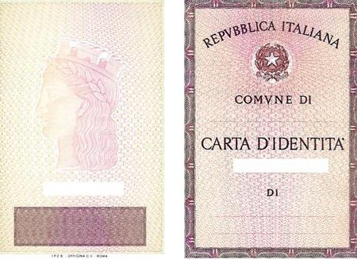
Identità italiana: una questione complessa.
Uda 5
Molteplicità e unicità nel profilo degli italiani di oggi
Competenza 11
Obiettivi:
- interpretare informazioni
- saper leggere e comprendere testi sul web sul tema dell’identità nazionale
- riferire le caratteristiche di un fenomeno significativo attraverso uno schema di rappresentazione.
Leggi l’intervista «Gli italiani visti da…» che alcuni studenti di un liceo romano rivolgono a Marcelle Padovani, giornalista francese, specialista della vita politica italiana, per individuare le diverse modalità di rappresentare l’identità nazionale.
Leggi e scopri, i comportamenti e gli stili di vita quotidiana degli italiani di oggi attraverso le elaborazioni dei dati raccolti a cura dell’ISTAT.
Prova ora tu a rappresentare in uno schema che trovi nell’ambiente exploratree, le tante componenti che entrano in gioco quando ci si riferisce all’ identità italiana. Chiamalo così: «Carta d’identità italiana 2012».
Condividi il tuo lavoro con i compagni e con l’insegnante.
9

Slide 10
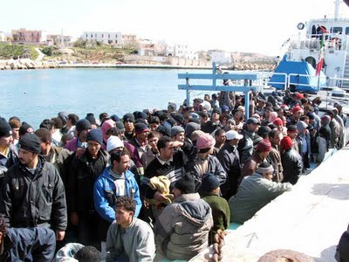
Ritorniamo al presente
Uda 5
Le nostre ricerche, le attività, le domande per la verifica dei tuoi apprendimenti si rivolgono, in questa sezione, di nuovo al presente. Le condizioni sociali ed economiche sono ancora in trasformazione nelle diverse aree della penisola italiana, mentre la popolazione si confronta con problemi di sviluppo demografico e di immigrazione.
Le domande che ti guideranno sono le seguenti:
Per quali ragioni l’Italia è una macronazione?
Quali opportunità sono offerte al nostro paese dal processo di emigrazione in atto nei paesi che affacciano sulle sponde del Mediterraneo?
Quale potrà essere la società italiana nel prossimo futuro?
10

Slide 11
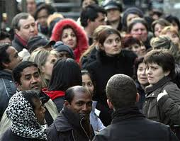
La situazione sociale dell’Italia di oggi.
Uda 5
Il Censis, Centro Studi Investimenti Sociali, è un istituto di ricerca socio-economica fondato nel 1964. L’annuale «Rapporto sulla situazione sociale del Paese», redatto dal Censis sin dal 1967, viene considerato il più qualificato e completo strumento di interpretazione della realtà italiana.
L’immigrazione dall’area mediterranea
.
Competenze 1-5
Obiettivi:
- interpretare e selezionare informazioni pertinenti a un tema
- riferire le caratteristiche di un fenomeno significativo attraverso una rielaborazione scritta.
- ricercare dati da fonti nel web
- utilizzare dati statistici per capire il presente
Leggi la sintesi del rapporto Ocse-Censis 2010 (si riferisce all’anno 2008) che presenta una serie di dati sull’immigrazione in Italia dai paesi del Mediterraneo. Apri questa carta che rappresenta dove vivono gli immigrati.
Costruisci una tabella – di cui sceglierai gli indicatori – che permetta di avere una visione sintetica dei vari ambiti del fenomeno immigrazione dai paesi del Mediterraneo in Italia.
Nomina e salva il tuo lavoro. Invialo a: insegnante@...
11

Slide 12
Vivere in Italia da emigranti
Uda 5
Il disagio economico delle famiglie straniere in Italia
.
Competenze 1-5
Obiettivi:
-utilizzare dati statistici per capire il presente
- transcodificare informazioni
- selezionare informazioni pertinenti un tema
- riferire le caratteristiche di un fenomeno significativo attraverso le risposte a un questionario.
Leggi in gruppo con i compagni questo testo sul disagio economico delle famiglie con almeno un componente straniero. Assegnate a ogni componente del gruppo un tema fra i seguenti 4:
1. le condizioni abitative delle famiglie straniere; 2. la percezione dei problemi di degrado ambientale da parte degli stranieri; 3. le deprivazioni delle famiglie straniere; 4. gli aiuti economici alle famiglie straniere.
Utilizza i grafici e le statistiche per una maggiore comprensione. Dopo averli discussi, rispondi con i compagni alle seguenti domande:
In quali ambiti si avvertono i maggiori disagi per le famiglie con stranieri?
Quale spiegazione viene offerta del fatto che queste famiglie lamentano con minore frequenza problemi nella zona in cui vivono?
Per quale ragione le famiglie con stranieri ricevono, rispetto a quelle italiane, più aiuti economici dall’esterno?
La situazione di disagio delle famiglie con stranieri è omogenea in tutto il territorio nazionale o varia zona per zona? Sai indicarne la ragione?
,
12

Slide 13
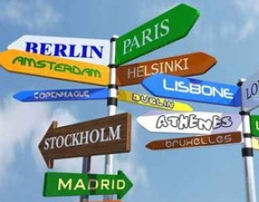
La nuova emigrazione italiana.
Uda 5
Secondo i dati ISTAT l’ espatrio degli italiani negli ultimi anni è un fenomeno tendenzialmente in crescita.
Dati, ragioni e direzioni sull’emigrazione italiana di oggi
.
Competenze 1-5
Obiettivi:
utilizzare dati statistici per capire il presente
transcodificare informazioni
selezionare informazioni pertinenti a un tema
rappresentare flussi di informazioni in una carta muta
Leggi l’articolo «Numeri e costi della nuova emigrazione italiana» a cura di Sergio Nava, giornalista e conduttore di “Giovani Talenti” su Radio 24 e l’identikit del nuovo emigrante italiano dal blog «Fugadeitalenti».
Apri la carta muta del mondo e con la funzione penna rossa della Lim, traccia le direzioni dell’emigrazione dalle regioni del Centro Nord italiano verso le mete di oggi. Con la funzione penna blu quelle dalle regioni del Centro Sud.
Rispondi a queste domande:
Quali ragioni si ritiene siano alla base del fenomeno ‘fuga di cervelli’?
C’è un rapporto tra l’emigrazione intellettuale dall’Italia e il livello di qualificazione degli immigrati in Italia oggi?
13

Slide 14
L’Italia del futuro
Uda 5
L’Italia e gli italiani nel prossimo futuro.
Scrive Marc Bloch, uno storico, a conclusione dell’«Apologia della storia» nel 1940:
« Per dirla in una parola, le cause, in storia non più che altrove, non si postulano. Si cercano... »
Competenze 4-7-8
Obiettivi:
utilizzare dati statistici per capire il presente
selezionare informazioni pertinenti a un tema
- scrivere semplici testi di tipo geostoriografico con particolare riferimento al carattere problematico di un tema relativo al presente
Leggi il commento ai dati Istat 2009 sull’Istruzione in Italia a cura di di Norberto Bottani
Leggi l’articolo di Eugenio Bruno, giornalista del quotidiano « Ilsole24ore» a commento delle proiezioni Istat sulla popolazione italiana nel 2065.
Ora, ripensando a ciò che hai appreso nel corso dell’Unità, rispondi a questa domanda:
- Quali potrebbero essere le condizioni del paese Italia nel quale vivrai nei prossimi anni?
Scrivi un testo dove, usando i concetti che trovi sotto elencati, formuli un’ipotesi circa la configurazione dell’Italia nei prossimi 40 anni:
macronazione - densità demografica – istruzione - sviluppo economico
Invia il tuo lavoro a: insegnante@...
14

Slide 15
Sitografia di riferimento
Uda 5
Il laboratorio si è avvalso dei contenuti dei siti che trovi segnalati e accompagnati da una breve presentazione qui di seguito. Le voci di wikipedia e wikimedia sono state accuratamente verificate.
Enciclopedie online
www.treccani.it, sito dell’EnciclopediaTreccani
www.sapere.it, sito dell’enciclopedia sapere a cura della casa editrice De Agostini
Riviste e quotidiani on-line
http://temi.repubblica.it/limes, sito della rivista di geopolitica internazionale Limes
http://www.ilsole24ore.com, sito del quotidiano di Economia, finanza, cronaca italiana ed estera
Siti di sussidi didattici
http://www.exploratree.org.uk/, ambiente per la costruzione e la condivisione in rete di mappe e schemi di spiegazione
www.timerime.com, ambiente per la costruzione e la condivisione in rete di linee del tempo interattive.
Siti di informazione archeo-geo-storica
http://www.inklink.it , sito specializzato in ricostruzioni grafiche storiche e ricostruzione di ambienti archelogici, oltre che in illustrazioni fiction, realizzazione di ricostruzioni storiche, video, allestimenti di mostre e percorsi didattici-multimediali a cura di Simone Boni e Alessandro Rabatti
http://www.larth.it un sito che offre percorsi sulle tracce della civiltà del mondo antico, in particolare nell’area dell’antica Etruria.
http://www.homolaicus.com, un sito che propone sollecitazioni, informazioni e didattiti su temi di Etica, Filosofia, Antropologia, Storia, Pedagogia, Psicologia, Sociologia ,Ecologia, Logica .
25

